Slide 1
Podstawy zarządzania projektami
Zadanie 4
Michał Gebel 229879

Slide 2
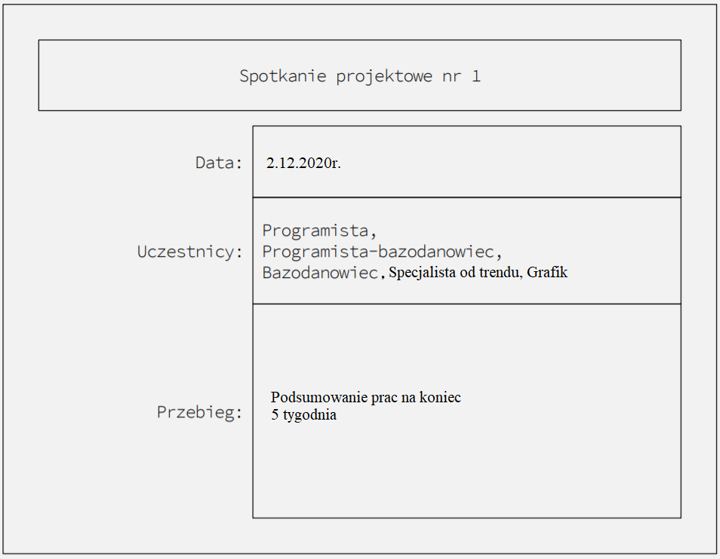
Spotkanie

Slide 3
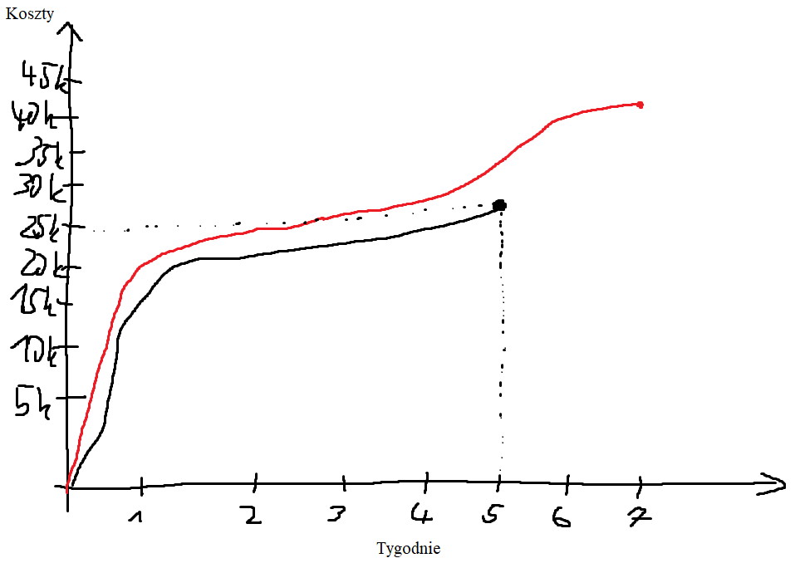
Wykres rozkładu kosztów skumulowanych

Slide 4
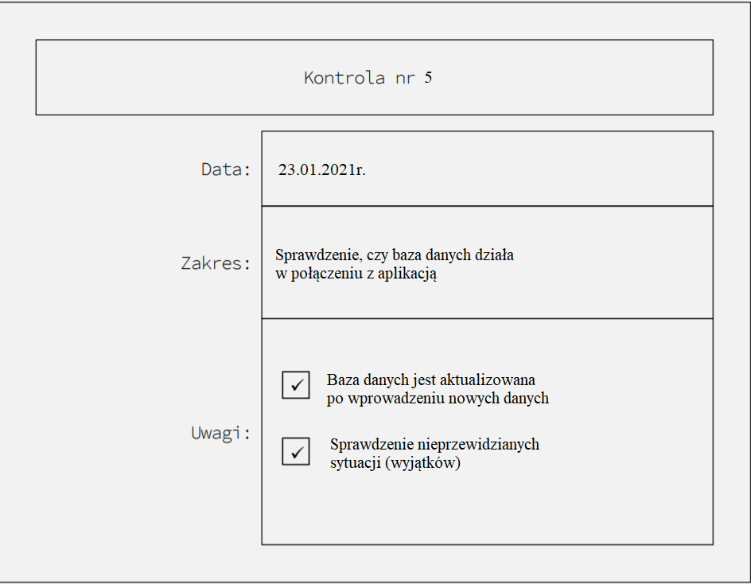
Super protokół kontroli

Slide 5
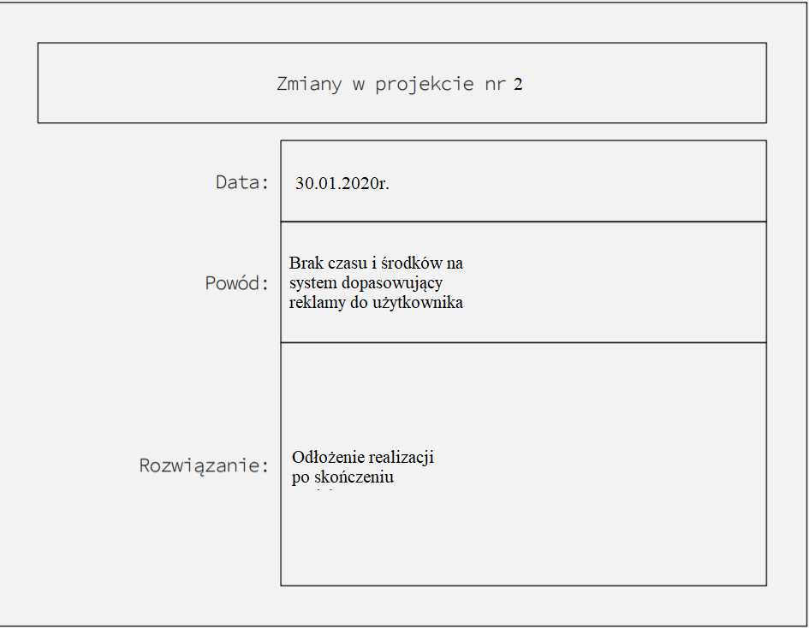
Zmiana

Slide 6
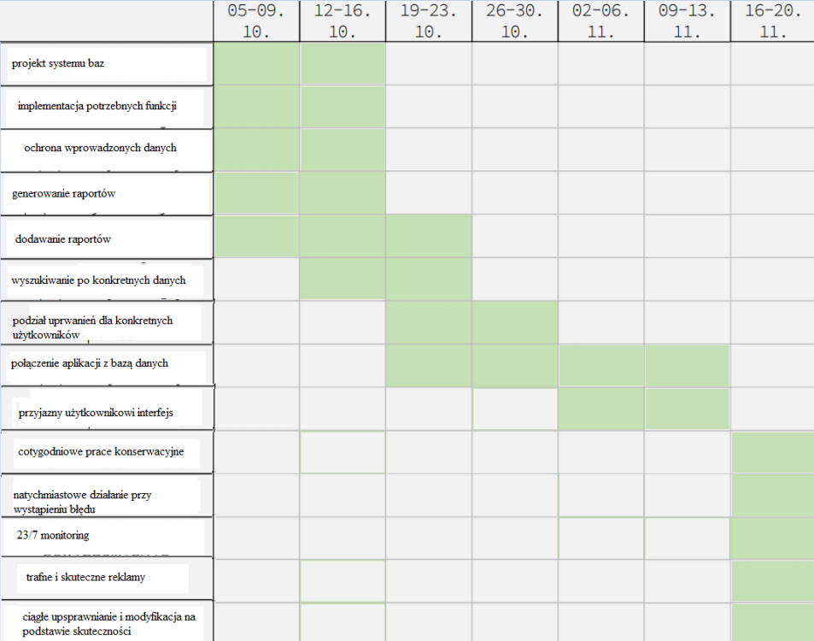
Reperkusja

Slide 7
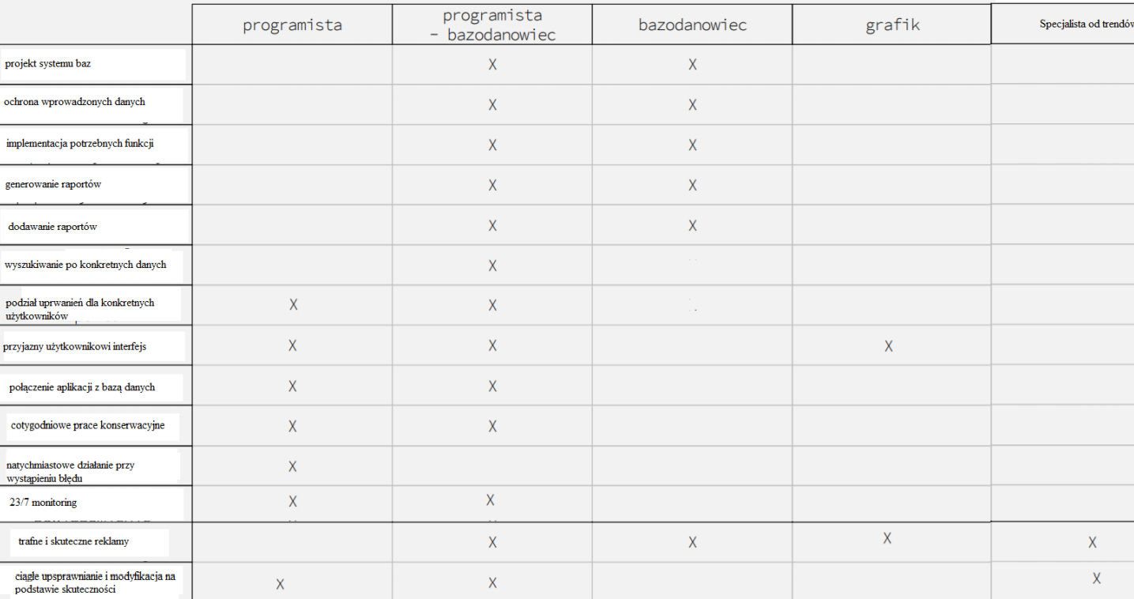
Reperkusje

Slide 8
Budżet
Na tym spotkaniu nie uległ zmianie, ponieważ nie planuje się zwięszkenia, ani zmniejszenia go.

